Slide 1
文本分类
李雅菲、张鑫、王瞳、李唯真、郭浩
时间：2020-12-24

Slide 2
1
文本分类介绍
2
基于浅层学习的文本分类
目录
3
基于深度学习的文本分类
CONTENTS
4
实验结果分析
5
文本分类应用与展望

Slide 3
1
文本分类介绍
文本分类介绍
文本分类发展简史
文本分类主要过程
文本分类主要方法
Demo中使用的数据集
展示人：李雅菲

Slide 4

一、文本分类介绍
概念
文本分类，是自然语言处理(NLP)中的一个经典问题，其目的是为文本单位（例如句子，查询，段落和文档）分配标签。
应用
情感分析、新闻分类、垃圾邮件识别、问答系统、自然语言推理
模式
二分类问题、多分类问题、多标签分类（一个文本可以属于多类）

Slide 5
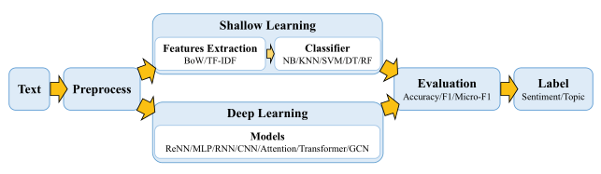
二、文本分类发展简史
文本分类的发展
从1960年代到2010年代，基于浅层学习的文本分类模型占主导地位。
2010年代之后，文本分类已逐渐从浅层学习模型转变为深度学习模型。

Slide 6
三、文本分类主要过程
文本预处理：数据清洗、分词、去停用词
文本表示：词袋模型、向量空间模型
特征提取：浅层：通常需要人工方法获得良好的特征样本
深度：将特征工程集成到模型拟合过程中
分类模型构建：基于浅层学习和基于深度学习
评估

Slide 7
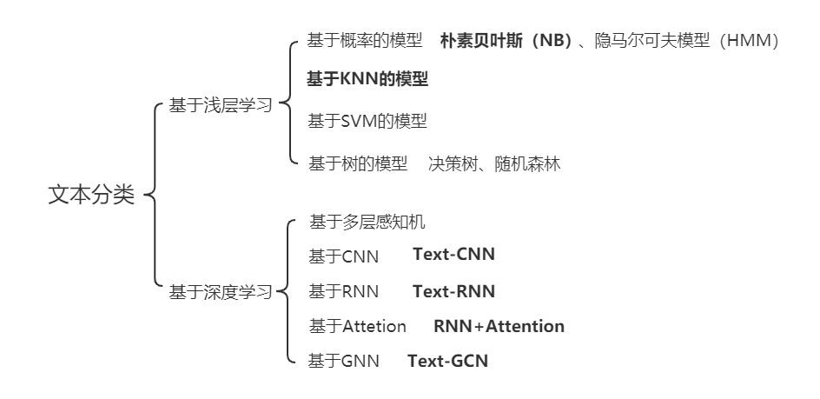
四、文本分类主要方法

Slide 8
五、数据集介绍
20 Newsgroups (20NG)
20NG是新闻组文本数据集。它有20个类别，每个类别样本数目相同，一共包含18,846篇文本。
R8 and R52
R8和R52是路透社新闻的两个子集。
R8有8个类别，分为2189个测试样本和5485个训练样本。
R52有52个类别，分为6,532个训练样本和2,568个测试样本。
Movie Review (MR) ：电影评论数据集
THUCNews：清华NLP组提供的新闻文本分类数据集

Slide 9
2
基于浅层学习的文本分类方法
朴素贝叶斯
基于KNN的文本分类
其他
展示人：王瞳

Slide 10
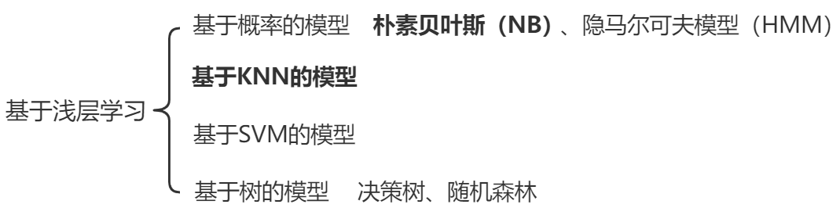
一、浅层学习

Slide 11
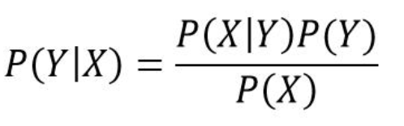
二、朴素贝叶斯
条件独立性假设： 之间是独立的
对于二分类问题，若 P(Y = 0|X) > P(Y = 1|X)，则判断样本 X 的类标为 Y = 0
优点：结构简单，分类有效，对缺失数据不敏感
缺点：条件独立假设在实际中不成立；通过先验和数据来决定后验从而决定分类，存在错误；输入敏感
贝叶斯公式 条件独立性假设

Slide 12
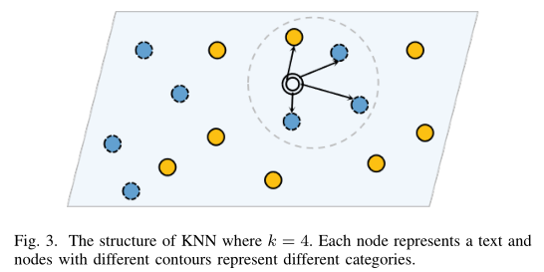
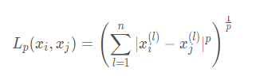
三、KNN
核心：在K近邻标记样本上找到样本最多的类别，来对未标记的样本进行分类。
优点：简单有效，无需训练
缺点：K值不确定；新样本的类别偏向样本中占优的类别；在大规模数据上花费时间长
KNN的距离度量

Slide 13
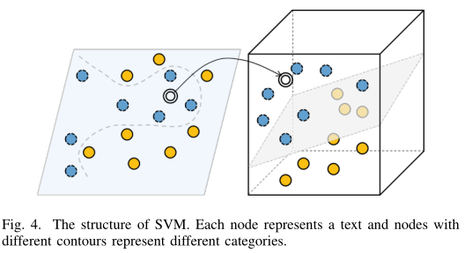
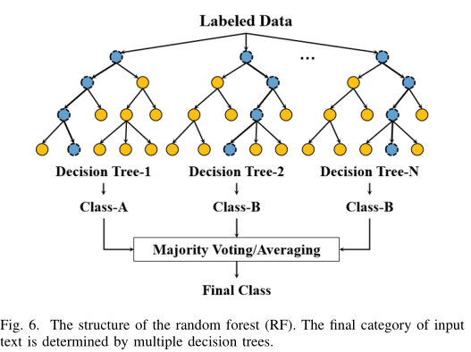
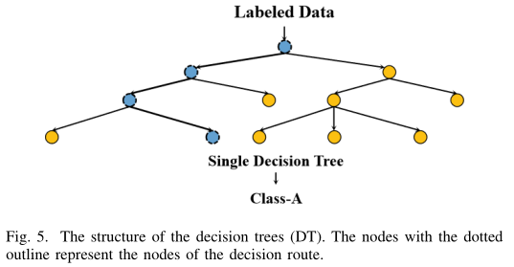
四、其他
其他机器学习方法：SVM、DT、RF

Slide 14
3
基于深度学习的文本分类
CNN 王瞳
RNN 张鑫
Attention 李唯真
预训练 郭浩
GNN 李雅菲

Slide 15
基于CNN的文本分类
CNN介绍
Demo展示
展示人：王瞳

Slide 16
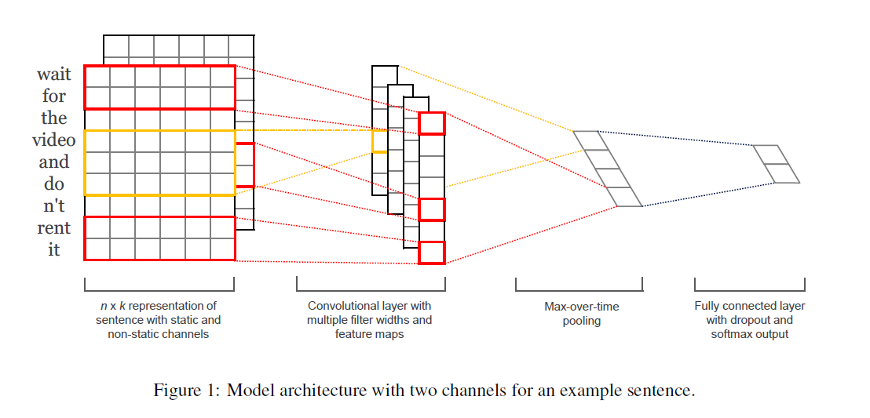
深度学习—CNN
2014年，Yoon Kim提出TextCNN

Slide 17
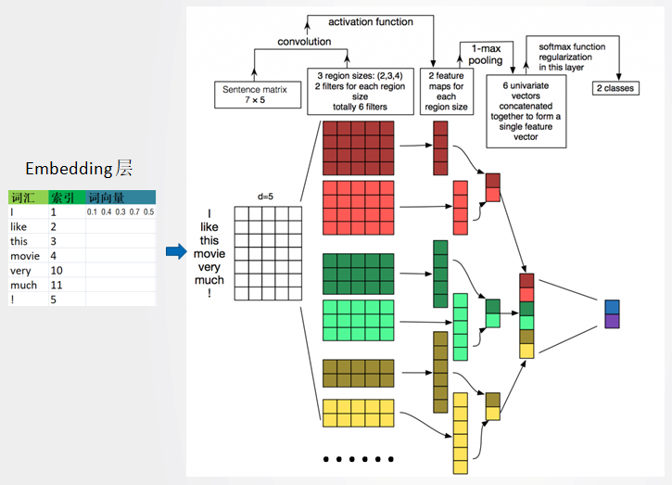
深度学习—CNN
嵌入
卷积
池化
全连接

Slide 18
深度学习—CNN
Demo
环境：python 3.7
pytorch 1.1
tqdm
sklearn
tensorboardX
数据集：
 | 训练集 | 验证集 | 测试集
MR | 7108 | 3554 | 3554
R8 | 5485 | 2189 | 2189
THUCNews | 18万 | 1万 | 1万

Slide 19
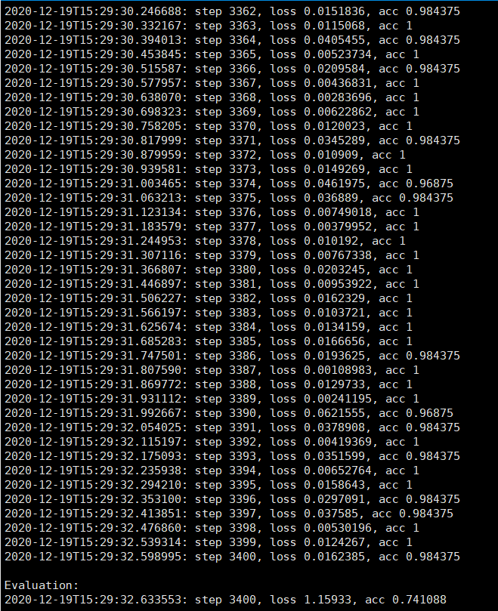
深度学习—CNN
MR：74.11%
Dropout：0.5
Epoch：100
Batch_size：64
Padding_size：32
Learning_rate：1e-3
字向量维度：300
卷积核大小（filter_size）：2，3，4
卷积核数量（num_filters）：256

Slide 20
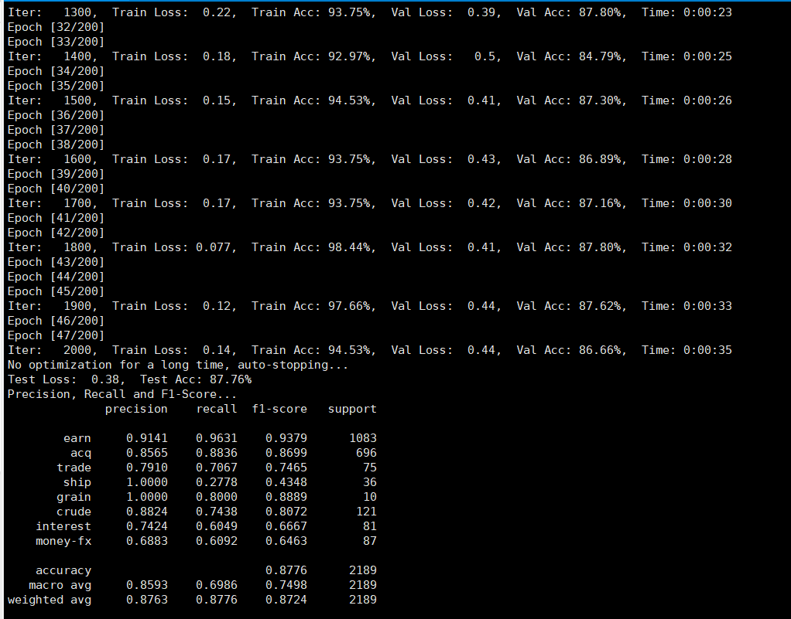
深度学习—CNN
R8：87.76%
Dropout：0.5
Epoch：50
Batch_size：128
Padding_size：32
Learning_rate：1e-3
字向量维度：300
卷积核大小（filter_size）：2，3，4
卷积核数量（num_filters）：256

Slide 21
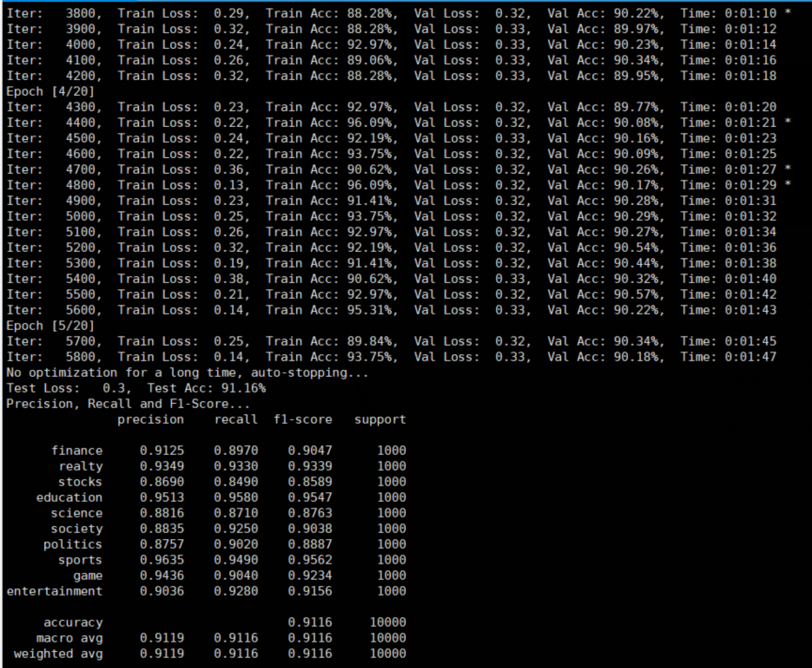
深度学习—CNN
THUCNews：91.16%
Dropout：0.5
Epoch：20
Batch_size：128
Padding_size：32
Learning_rate：1e-3
字向量维度：300
卷积核大小（filter_size）：2，3，4
卷积核数量（num_filters）：256

Slide 22
基于RNN的文本分类
RNN
LSTM
GRU
展示人：张鑫

Slide 23
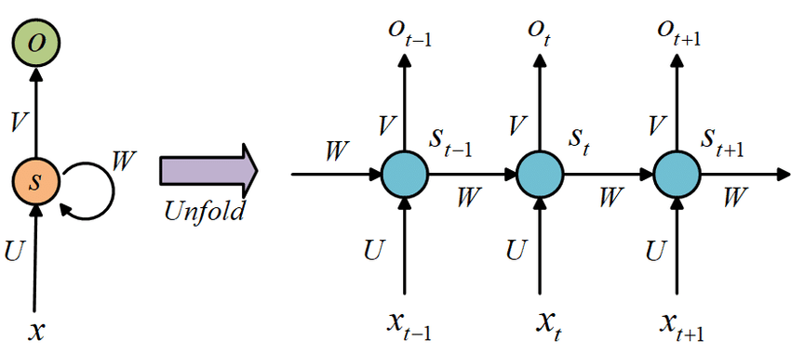
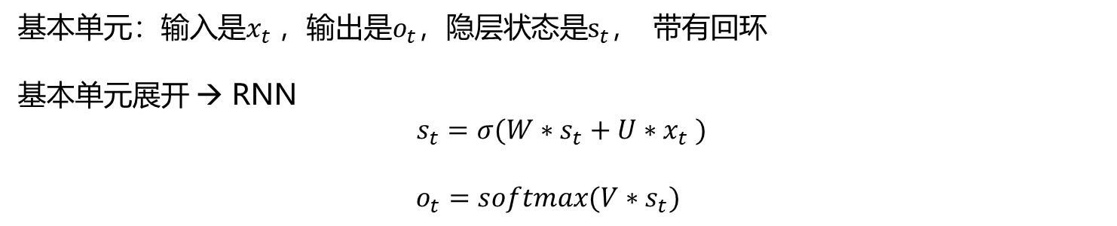
深度学习—RNN
基本单元：输入是$x_{t}$ ，输出是$o_{t}$，隐层状态是$s_{t}$， 带有回环
基本单元展开 → RNN
$$s_{t}=σ(W∗s_{t}+U∗x_{t} )$$
$o_{t}=softmax(V∗s_{t})$
Notes:
RNN相对于全连接神经网络来讲，它最大的优势就是能够处理长距离依赖的问题，也就是可以充分地利用上下文信息，这也使得它在文本处理领域能够有突出的效果。
其主要原因就是这种链式结构传递信息，注意一点，其参数W,V,U是共享的

Slide 24
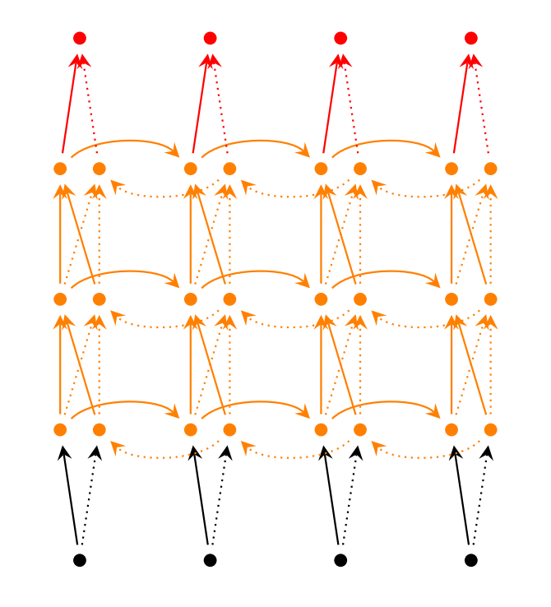
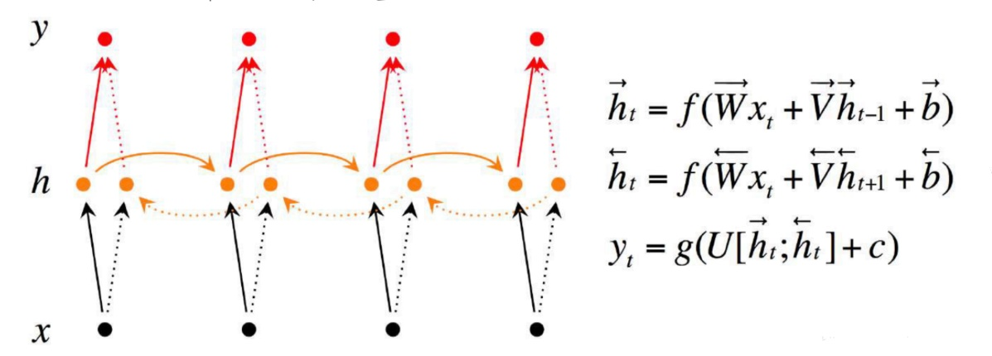
双向RNN → 深度双向RNN
深度学习—RNN
例：小明的笔记本电脑坏了，他打算_____一台新电脑
Notes:
对某一个时间节点t，我们可能不仅要考虑之前的信息，也可能要考虑未来节点的信息，”如果只看横线前面的词并不能准确地判断出横线处是“买”，因为在这种语境下也可以是“修”或其他结果

Slide 25
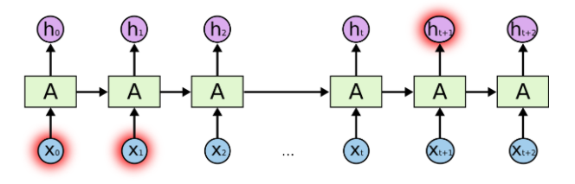
RNN无法处理远距离的依赖
深度学习—RNN
“I grew up in France… I speak fluent ______( French ).”
Notes:
如果文本不长，那么RNN可以正确的判读最后一个空，但如果文本很长的情况下，RNN是无法连接这么远的上下文信息

Slide 26
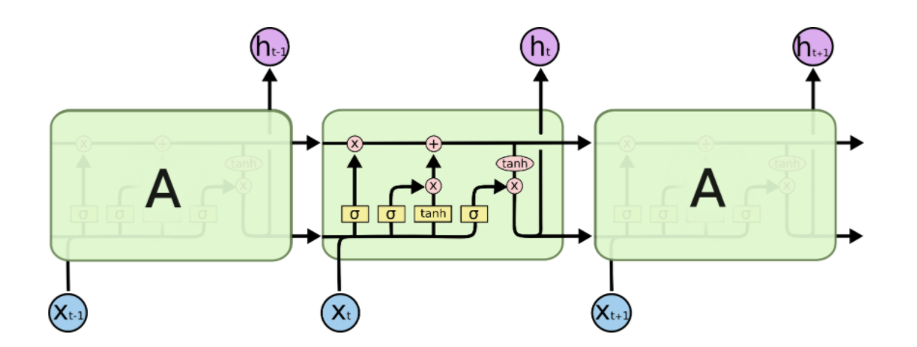
深度学习—LSTM
链式结构，但是添加了gate机制，方便添加或者删除信息
Notes:
Lstm最大的特点就是能够处理这种远程依赖的问题，也就是记忆力很好。在这里我们把基本单元称为cell，下面具体看看cell内部的结构

Slide 27
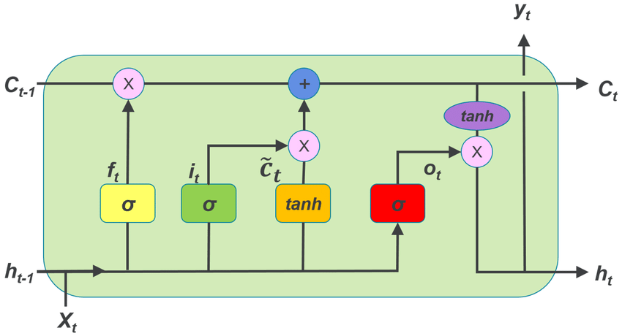




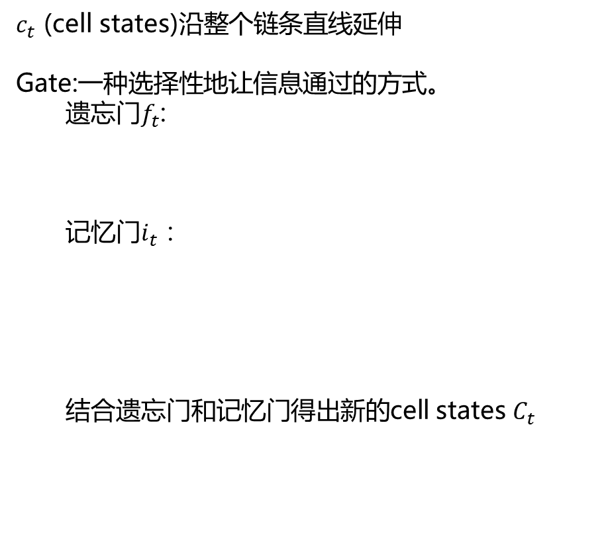

LSTM核心思想
深度学习—LSTM
$c_{t}$ (cell states)沿整个链条直线延伸
Gate:一种选择性地让信息通过的方式。
遗忘门$f_{t}$:
记忆门$i_{t}$：
结合遗忘门和记忆门得出新的cell states $C_{t}$
输出门$o_{t}$：

Slide 28
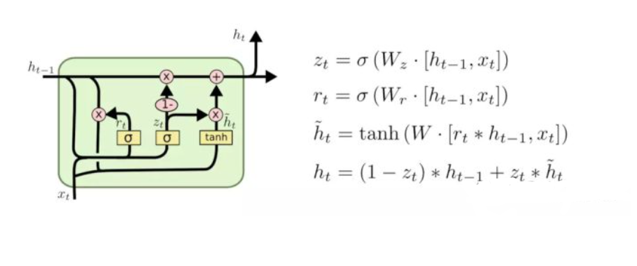
深度学习—GRU
GRU（Gated Recurrent Unit, LSTM变体）
将遗忘门和输入门合成了一个单一的更新门。
同样还混合了细胞状态和隐藏状态。

Slide 29
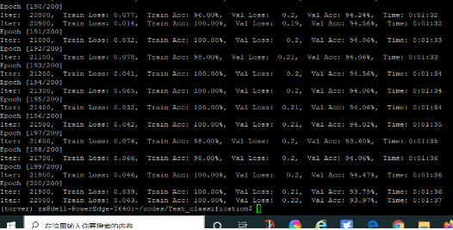
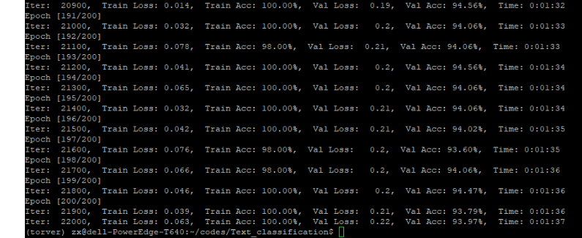
深度学习—RNN
 | THUCNews | R8 | 20ng
Bi-LSTM | 86.75% | 93.97% | 66.13%
LSTM (pretrain) | 90.63% | 94.56% | 75.43%

Slide 30
基于注意力机制的文本分类
Attention
Self-Attention
Demo展示
展示人：李唯真

Slide 31
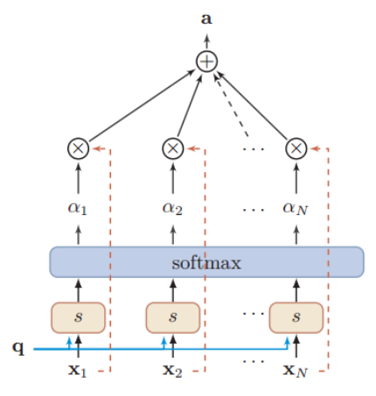
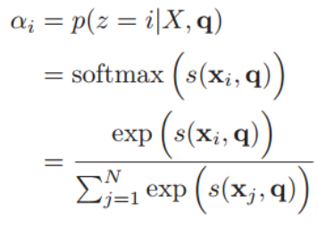

深度学习—Attention
Attention——注意力机制
步骤：
1、在所有输入信息上计算注意力分布
2、根据注意力分布来计算加权求和

Slide 32
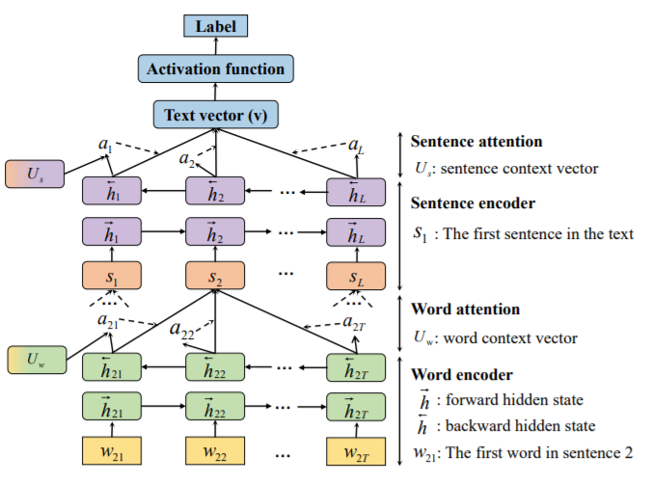
深度学习—Attention
HAN——TextRNN+Attention
层次化注意力机制模型(HAN)
特点：
模型有两个层次的attention机制，分别存在于词层次(word level)和句子层次(sentence level)。

Slide 33
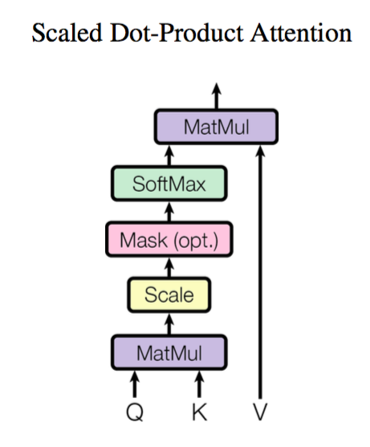
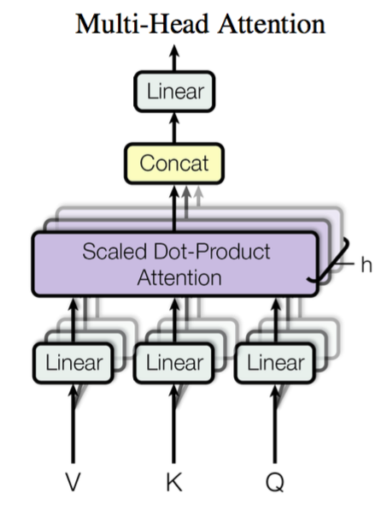

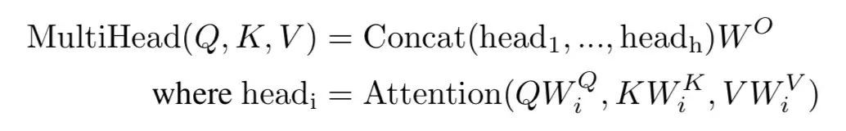
深度学习—Attention
Self-Attention——自注意力机制
公式：
Scaled Dot-Product Attention
Multi-Head Attention

Slide 34
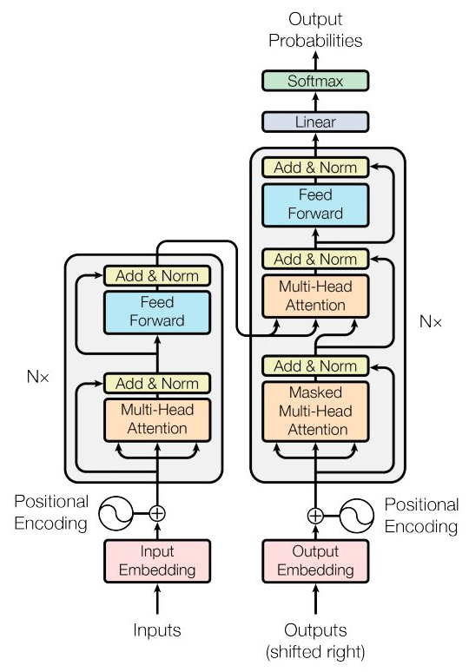
深度学习—Attention
Attention Is ALL You Need
论文名称：《Attention Is ALL You Need》
论文来源：NIPS 2017
论文重点：
使用Attention机制代替了RNN搭建了整个模型框架。大量使用了自注意力（self-attention）机制来学习文本表示。

Slide 35
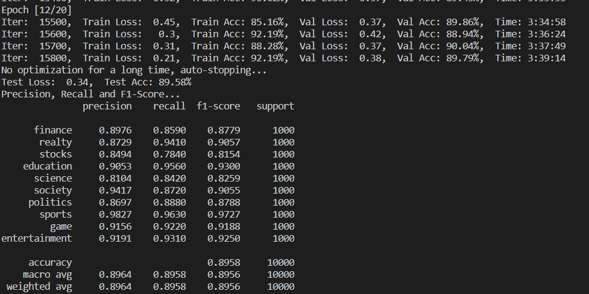
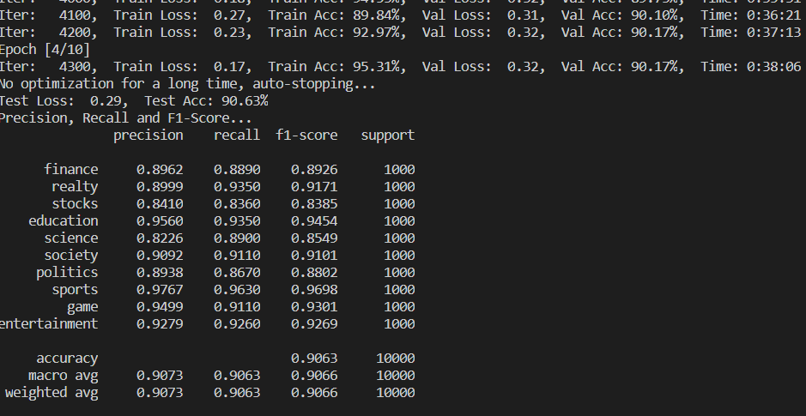
深度学习—Attention
基于Attention的中文文本分类-demo展示
论文：《Attention Is ALL Your Need》
Accuracy：89.58%
论文：《Attention-Based Bidirectional Long Short-Term Memory Networks for Relation Classification》
Accuracy：90.63%

Slide 36
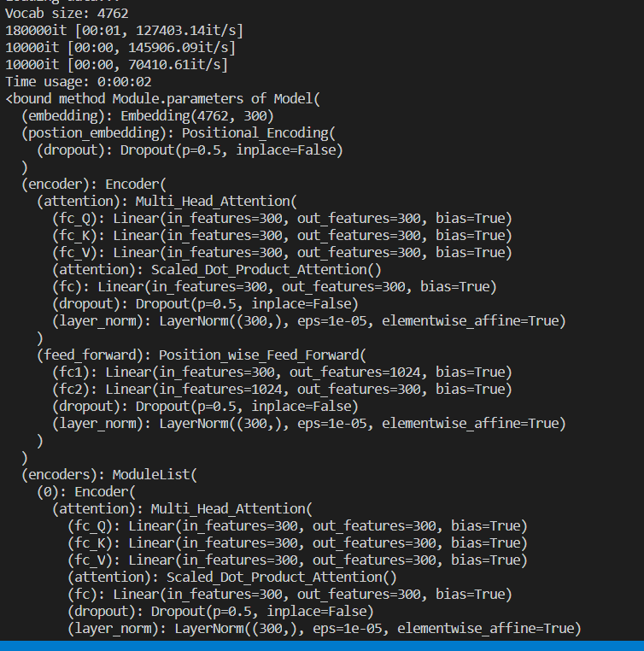
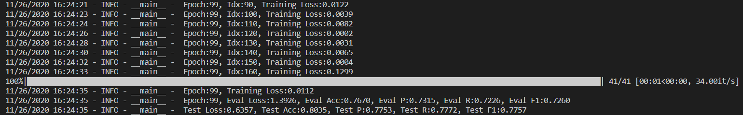
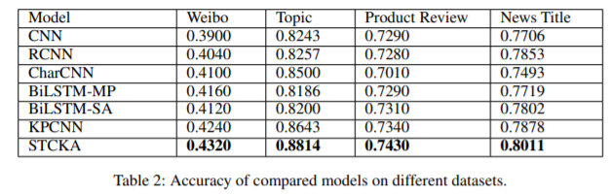
深度学习—Attention
STCKA-demo展示
论文名称：Deep short text classification with
knowledge powered attention
论文来源：AAAI 2019
Acc：80.35%
P：77.53% R:77.72%

Slide 37
深度学习—Attention
Attention-based 论文总结
论文标题 | 会议/时间 | 开源代码
Hierarchical attention networks for document classification | NAACL 2016 | √
Attention-based LSTM network for cross-lingual sentiment classification | NAACL 2016
A structured self-attentive sentence embedding | ICLR 2017 | √
Attention is all you need | NIPS 2017 | √
Deep contextualized word representations | NAACL 2018 | √
Hierarchical attention prototypical networks for few-shot text classification | EMNLP 2019
Deep short text classification with knowledge powered attention | AAAI 2019 | √
Multi-Scale Self-Attention for text classification | AAAI 2020
…… | …… | ……

Slide 38
基于预训练的文本分类
Bert
GPT
XLNet
Demo展示
展示人：郭浩

Slide 39
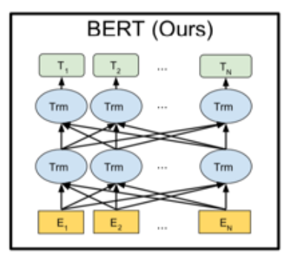
深度学习—Bert模型
2018年Google提出。

Slide 40
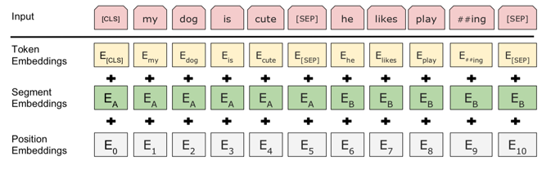
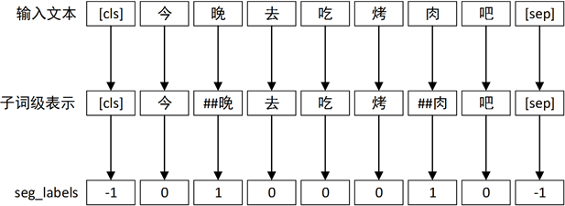
深度学习—Bert模型
用于英文文本的文本表示
用于中文文本的文本表示

Slide 41
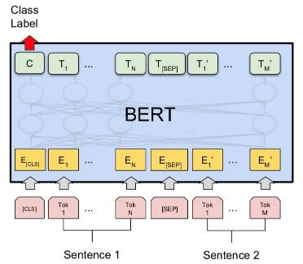
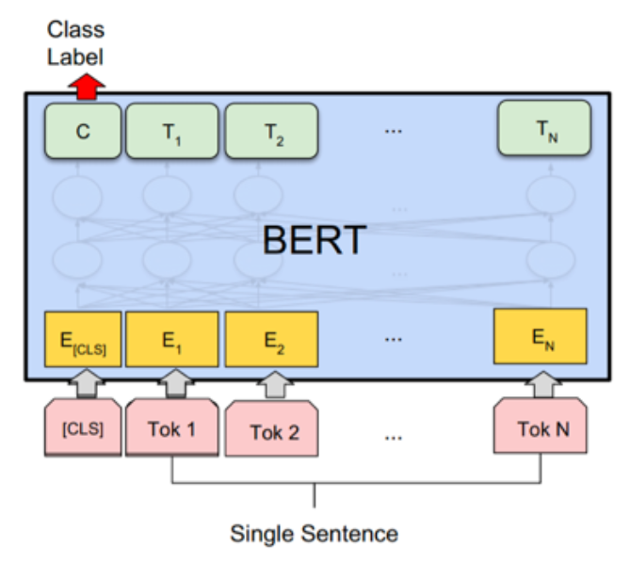
深度学习—Bert模型
文本分类微调

Slide 42
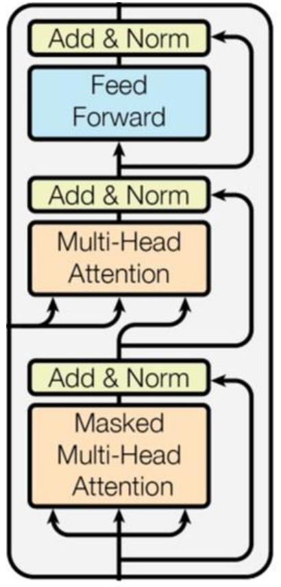
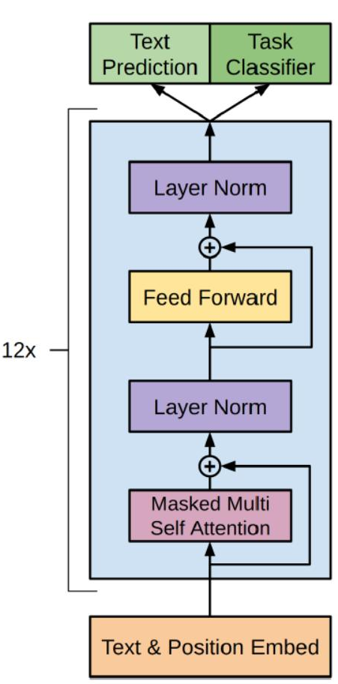
深度学习—GPT模型
2018年OpenAI提出
Transformer的decoder部分
GPT框架

Slide 43
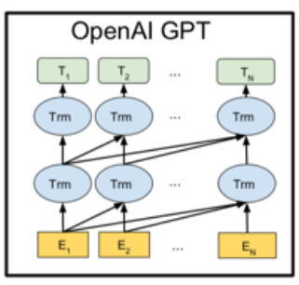
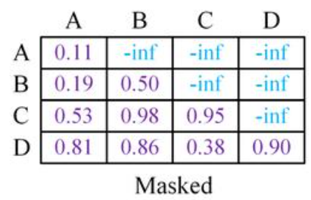
深度学习—GPT

Slide 44
深度学习—GPT-2
GPT-2在文本生成上有很好的表现，其生成的文本在上下文连贯性和情感表达上都超过了人们对目前阶段语言模型的预期。GPT-2 与 GPT 的模型结构差别不大, 然而，GPT-2 有着超大的规模，它是一个在海量数据集上训练的基于transformer 的巨大模型。

Slide 45
深度学习—GPT-3
GPT-3作为一个无监督模型（现在经常被称为自监督模型），几乎可以完成自然语言处理的绝大部分任务。GPT-3相比于GPT和GPT-2有以下两点突破：
（1）网络层级更加庞大，采用96层、每一层中每个词语的表示维度为12,288，一共1750亿的参数。
（2）GPT-3为了给语言模型模拟足够丰富的上下文信息，将互联网上几乎所有文本数据作为训练语料，过滤后的训练数据达到5000亿的单词数。可以说，几乎有文字记录的信息（包括各种任务的执行方式）都被编码进了GPT-3模型中，所以GPT-3能够高质量地完成诸多任务。

Slide 46
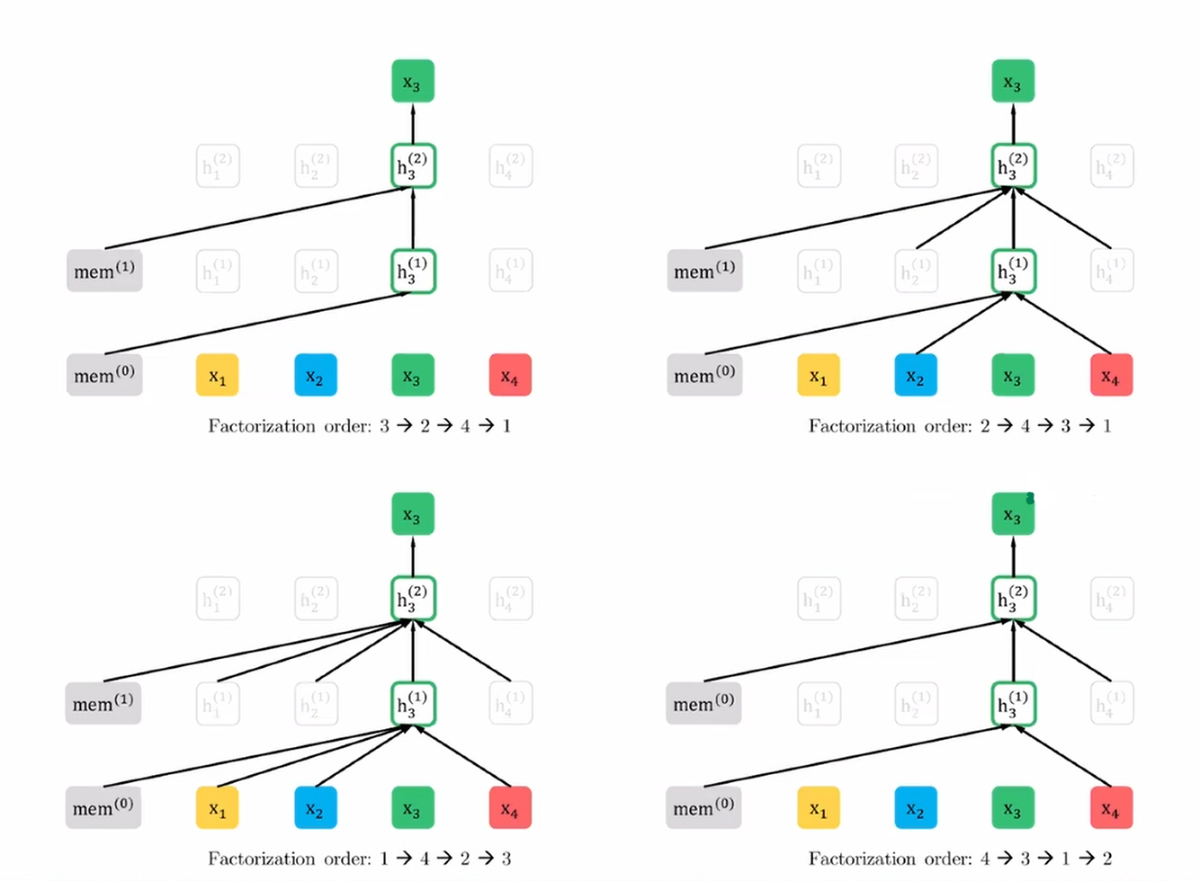
XLNet模型
2019年CMU和Google AI Brain联手推出

Slide 47
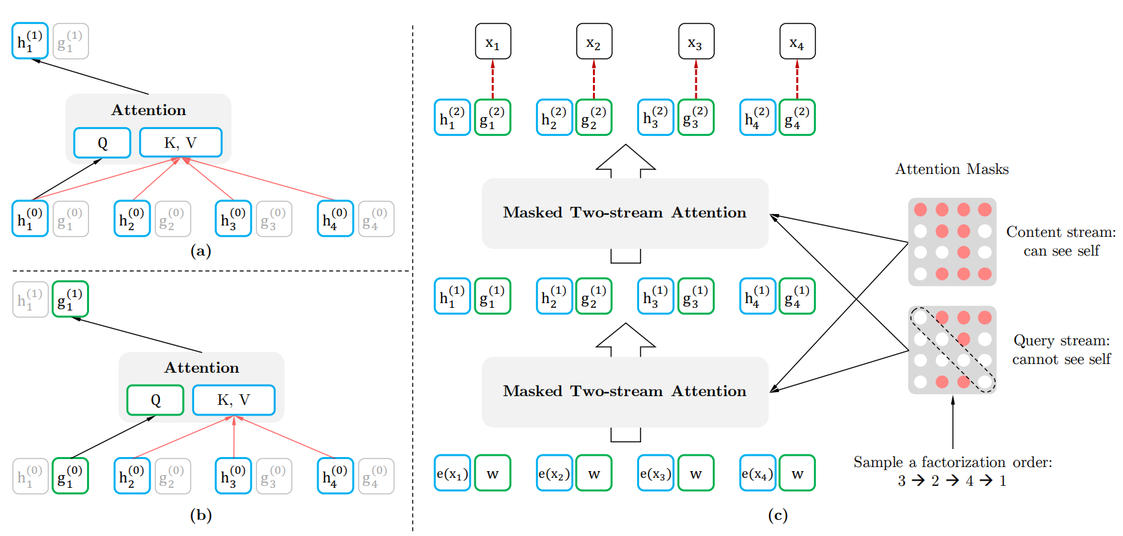
深度学习—XLNet
双流注意力机制（Two-Stream Self-Attention）

Slide 48
深度学习—XLNet
引入Transformer-XL
XLNet将Transformer-XL的两个最重要的技术点应用了进来，即相对位置编码与片段循环机制。

Slide 49
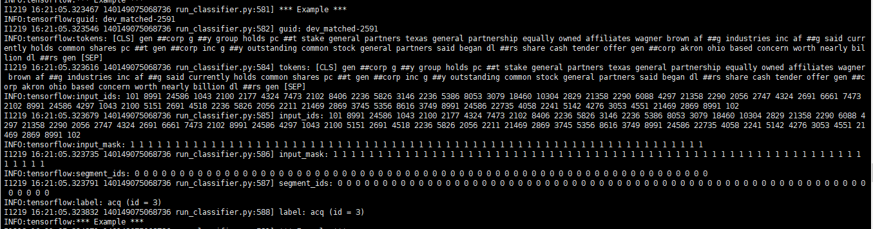
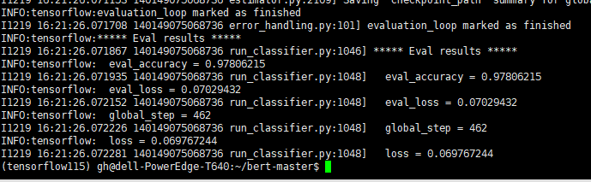
深度学习—预训练Demo展示
R8数据集

Slide 50


深度学习—预训练Demo展示
MR数据集

Slide 51


深度学习—预训练Demo展示
20NG数据集

Slide 52
基于GNN的文本分类
GNN介绍
Text-GCN介绍
Demo展示
展示人：李雅菲

Slide 53



深度学习—GNN
从CNN到GCN（GNN），为什么要使用图神经网络？
常见的数据类型主要分为两大类
欧几里德结构数据，常见的数据类型有图片（Image）和序列信息（自然语言）。
非欧几里德结构数据，常见的数据类型有图（Graph）和流形数据。
CNN在非欧几里德结构数据上应用的局限性，难以定义局部卷积操作与池化算子

Slide 54
深度学习—GNN
GNN分类
目前，研究领域认为，GNN主要分为 5 个类别：
图卷积网络（Graph Convolution Networks，GCN）
在图上实现卷积操作
图注意力网络（Graph Attention Networks，GAT）
引入注意力机制，聚焦于目标中最重要的部分
图自编码器（Graph Auto-encoders，GAE）
网络嵌入方法，通过神经网络架构将网络节点表征到低维向量空间
图生成网络（Graph Generative Networks）
基于一组观察到的图来生成图
图时空网络（Graph Spatial-Temporal Networks）
捕捉时间和空间依赖，每个节点的输入随着时间而改变

Slide 55

深度学习—Text-GCN
GCN的过滤器
图卷积运算即为取红色节点及其邻域的节点特征平均值
节点的邻居是无序的，数量是可变的

Slide 56
深度学习—Text-GCN
GCN的图池化模块
CNN中有池化层，它起着降维、减少计算量、加强图像特征的不变性等多种作用。
与CNN中的池化层一样，GCN的图池化模块也能够对原始特征数据进行下采样，可以降低方差和计算复杂度。
均值池、最大值池、求和池是实现此功能最原始、最有效的方法。

Slide 57

深度学习—Text-GCN
《Graph Convolutional Networks for Text Classification》 AAAI 2019
1、节点的定义：图中节点的数量是词数量和文档数量之和，即节点总数V= doc（文档数）+unique word（词数）。对于特征矩阵，采用单位矩阵表示，即每个节点的向量都是one-hot形式表示。

Slide 58
深度学习—Text-GCN
图的构建
2、边的定义：定义两种类型的边，一种是文档-词，一种是词-词，即边 E = doc-word （文档-词）edge + word-word（词-词） edge。
对于文档-词的边，基于词在文档中的出现信息，使用TF-IDF值作为边的权重。
TF-IDF=TF*IDF，其值越大，表示这个word对doc来说越重要。
词频，某个word在该doc中出现的次数
反文档频率，包含word的doc数量的反比。IDF越大，则说明词条具有很好的类别区分能力，是一个词普遍重要性的度量。

Slide 59
深度学习—Text-GCN
对于词-词的边，基于词的全局词共现信息计算权重。词共现信息使用一个固定大小的滑动窗口在语料库中滑动统计词共现信息，然后使用点互信息（PMI，point-wise mutual information）计算两个词节点连线的权重。
PMI值大于0表示词i和j的语义相关性强，小于0表示词i和j相关性弱或者没有相关性
只考虑将PMI值大于0的词-词的边加入图G中

Slide 60

深度学习—Text-GCN
基于此，可以定义图的邻接矩阵A
Text-GCN网络结构
Text-GCN使用双层GCN网络结构，第一层使用ReLU激活函数，第二层是softmax层。梯度下降法训练可以学到权重 和 ，这样每一层都包含word和doc嵌入信息。

Slide 61

深度学习—GNN
AAAI 2020上，清华大学科大讯飞的学者提出张量卷积神经网络在文本分类的应用《Tensor Graph Convolutional Networks for Text Classification》，通过利用文本构成多种图结构，进一步提高文本分类的性能。
https://github.com/naganandy/graph-based-deep-learning-literature/tree/master/conference-publications

Slide 62


深度学习—Text-GCN Demo展示
20ng数据集

Slide 63


深度学习—Text-GCN Demo展示
R8数据集

Slide 64


深度学习—Text-GCN Demo展示
R52数据集

Slide 65
4
实验结果分析
展示人：张鑫

Slide 66
实验结果分析
文本分类论文
数据来源：dblp

Slide 67





实验结果分析
文本分类模型评价指标
准确率
$$Accuracy=\frac{tp+tn}{tp+fp+fn+tn}$$
精确率与召回率
F1-Score
$$F_{1}=\frac{2×precision×recall}{precision+recall}$$

Slide 68
实验结果分析
文本分类常用中文数据集
1、THUCNews数据集
新浪新闻2005~2011年间的历史数据筛选过滤生成 （74万条，14个分类类别） 2、simplifyweibo_4_moods数据集
带情感标注新浪微博 （36万条，4个分类类别）
喜悦约 20 万条，愤怒、厌恶、低落各约 5 万条 3、复旦中文文本分类数据集
复旦大学李荣陆提供 （20个类别，9833篇测试文档和9804篇训练文档）
另外，提供了一个小规模语料库，10个类别，2816篇文档。该语料库属于非平衡语料库。

Slide 69
实验结果分析
中文文本分类
数据集：THUCNews
模型 | acc | 备注
TextCNN | 91.16% | CNN文本分类（Kim 2014 ）
TextRNN | 86.75% | BiLSTM
TextRNN_Att | 90.63% | BiLSTM+attention
TextRCNN | 91.54% | BiLSTM+池化
FastText | 92.23% | bow+bigram+trigram
DPCNN | 91.25% | 深层金字塔CNN
Transformer | 89.91% | self-attention
bert | 94.83% | bert + fc

Slide 70

实验结果分析
文本分类常用英文数据集

Slide 71
实验结果分析
英文文本分类
数据集：20-Newsgroups (20NG), R8 of Reuters 21578，Movie Review(MR)
模型 | 20ng | R8 | MR
TF-IDF + LR | 83.1% | 93.74% | 74.59%
Text-CNN | 76.93% | 87.76% | 74.11%
LSTM(pretrained) | 75.43% | 94.56% | 77.33%
FastText | 79.38% | 96.13% | 75.14%
Bert | 86.46% | 97.81% | 86.32%
Text GCN | 86.34% | 97.26% | 78.47%

Slide 72
5
文本分类应用与展望
展示人：李唯真

Slide 73

文本分类应用与展望
文本分类应用

Slide 74


文本分类应用与展望
实际应用--Patient2Vec
病人的简介

Slide 75


文本分类应用与展望
实际应用--
“Identification of Imminent Suicide Risk Among Young Adults using Text Messages”
数据收集过程示意图
源代码：
https://github.com/aascode/Identification-of-Imminent-Suicide-Risk-Among-Young-Adults-using-Text-Messages

Slide 76
文本分类应用与展望
数据层面
小样本学习和零样本学习
深度学习模型过于依赖大量标记数据
具有许多术语词汇的特殊领域文本分类
层次语义/文档语义的丢失
多标签文本分类任务
现有的预训练词向量难以使用
性能评价层面
模型的语义鲁棒性
数据集中一些对抗性样本造成分类性能降低
模型的可解释性
训练过程难以重现，隐式语义和输出可解释性很差

Slide 77

补充
辅助学习研究文本分类 https://paperswithcode.com/task/text-classification

Slide 78
谢谢观看
恳请老师同学批评指正
时间：2020/12/24
指导老师：张华平

